Slide 1

W E B
第8章 数据库编程

Slide 2
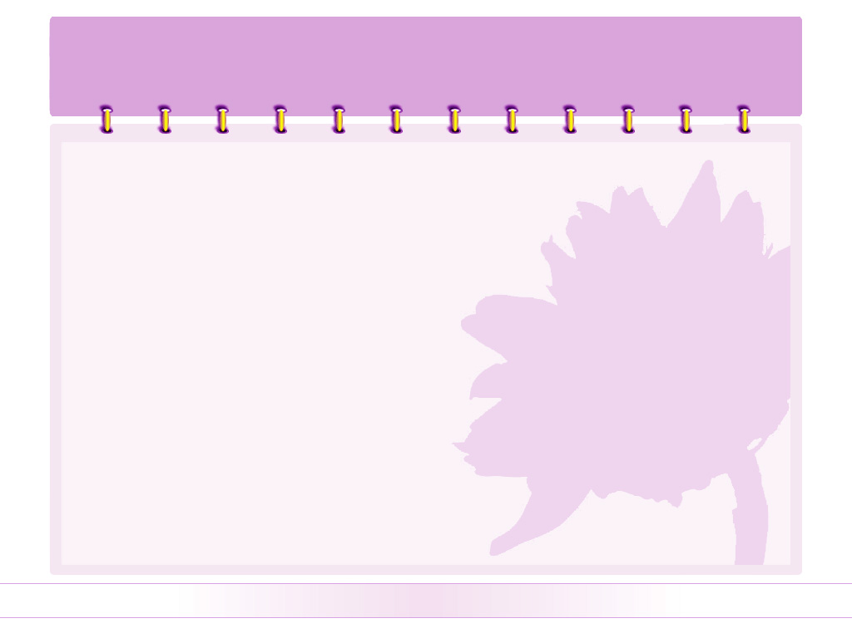
本章目录
8.1 JDBC基础
8.2 MySQL的使用
8.3 JDBC编程示例
8.4 数据库连接池技术
8.5 Web数据库编程
8.6 本章小结

Slide 3
前言
在当今互联网上各种丰富多彩的Web应用中，几乎无一例外地都要与数据库打交道，与数据库的交互是Web应用中必不可少的环节。

Slide 4
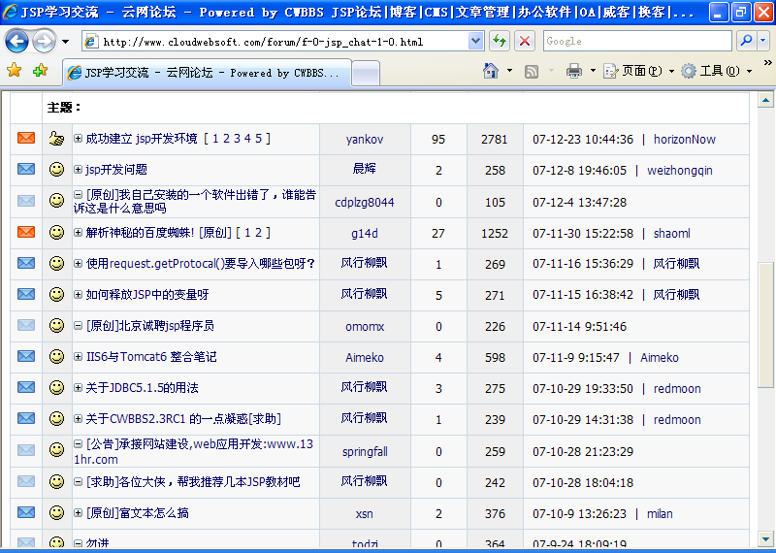
前言
以某论坛的应用为例：
浏览者要在论坛中发帖子，必须先注册成为该论坛的用户

Slide 5
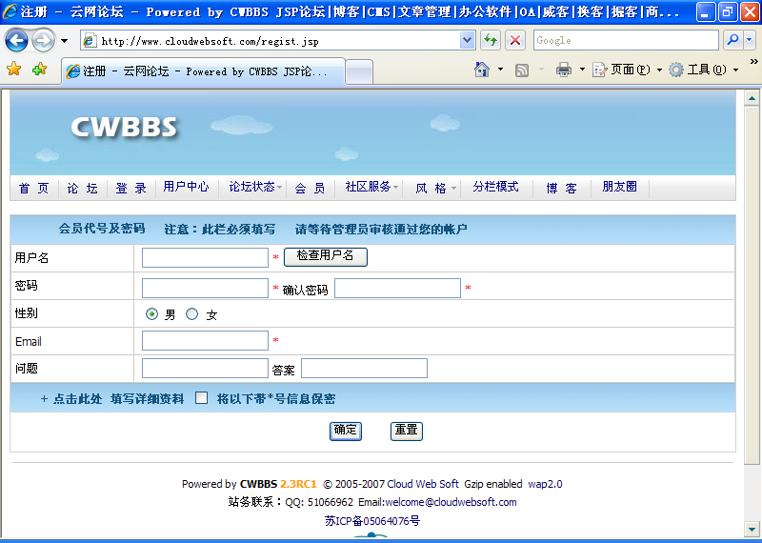
前言
用户填写注册表单后单击【确定】按钮把个人注册信息发送给服务器，由服务器端的程序将这些数据保存到数据库里。

Slide 6
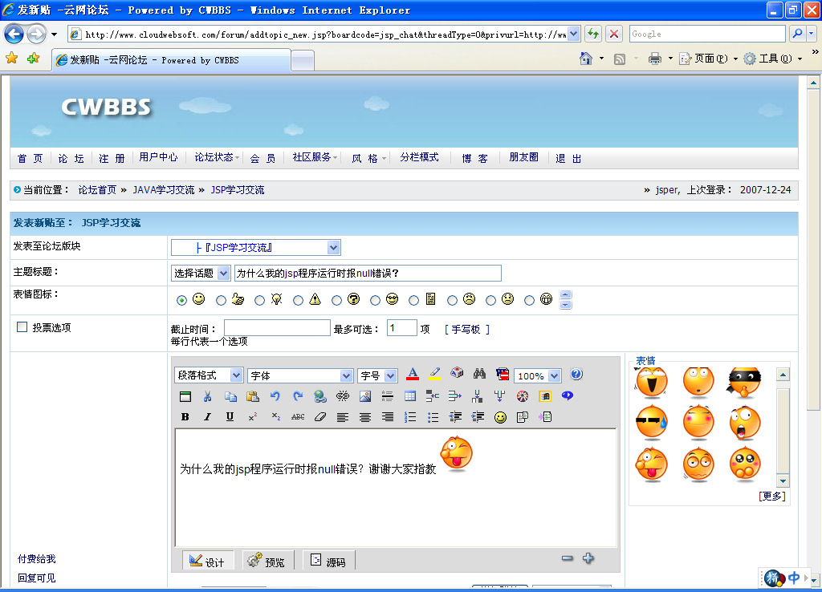
前言
用户发表一篇帖子，其实是将这篇帖子的标题、正文等内容存到了数据库里；而其他用户回复某一篇帖子，其实也是对数据库执行了一次新纪录插入的过程。

Slide 7
前言
数据库编程技术是我们在Web项目中的不可或缺的开发技术。本章内容主要是以JDBC编程技术为基础，介绍一些常见的数据库编程接口以及数据库连接池技术，并结合主流的网络数据库管理系统MySQL进行实例开发。

Slide 8
8.1JDBC基础
JDBC（Java Database Connectivity）是Sun公司提供的一套数据库编程接口API（Application Programming Interface）函数，它由一组用 Java 编程语言编写的类和接口组成。
Java基础包中的java.sql下面的DriveManager、Connection、Statement、ResultSet等类和接口

Slide 9
8.1JDBC基础
JDBC工作流程图
Java
应用程序
JDBC API
Java驱动程序管理器
JDBA驱动程序
数据库管理系统

Slide 10
8.1.1 JDBC驱动程序
数据库厂商必须提供相应的驱动程序并实现JDBC API所要求的基本接口，即每个数据库系统厂商必须提供对Connection、Statement、ResultSet等接口具体实现，从而最终保证Java程序员通过JDBC实现对不同的数据库操作。

Slide 11
8.1.1 JDBC驱动程序
目前所使用的 JDBC 驱动程序可分为以下4类：
（1） JDBC-ODBC桥加ODBC驱动程序：利用微软的ODBC驱动程序提供JDBC访问。
（2）本地 API – 部分用 Java 来编写的驱动程序。
（3） JDBC 网络纯 Java 驱动程序：这种驱动程序将 JDBC 转换为与 DBMS 无关的网络协议，之后这种协议又被某个服务器转换为一种 DBMS 协议。
（4）本地协议纯 Java 驱动程序：这种类型的驱动程序将 JDBC 调用直接转换为DBMS所使用的网络协议。

Slide 12
8.1.1 JDBC API
Java程序员通过调用JDBC API实现连接数据库、执行SQL语句并返回结果集等编程数据库的能力，它主要是由一系列的接口和类定义所构成。如：DriveManager、Connection、Statement、PreparedStatement、ResultSet。

Slide 13
DriveManager
DriverManager 类是 JDBC 的管理层，作用于用户和驱动程序之间。它跟踪可用的驱动程序，并在数据库和相应驱动程序之间建立连接。
该类中最重要的方法是 getConnection，该方法将建立与数据库的连接。
当调用方法getConnection时，它将检查清单中的每个驱动程序，直到找到可以与指定数据库进行连接的驱动程序为止。

Slide 14
DriveManager
具体步骤：
调用方法 Class.forName (String className)显式地加载驱动程序类
Class.forName("net.sourceforge.jtds.jdbc.Driver");
调用DriverManager.getConnection，DriverManager将检查每个驱动程序，查看它是否可以建立连接
Connection conn = DriverManager.getConnection("jdbc:jtds:sqlserver://localhost:1433;DatabaseName=shop","sa", "123");

Slide 15
Connection
Connection接口是代表与数据库之间的连接，连接成功后可以对后台数据库执行SQL语句、返回处理结果。

Slide 16
Statement
Statement 对象用于将 SQL 语句发送到数据库管理系统中，作为在给定连接上执行 SQL 语句的包容器。

Slide 17
Statement
在建立了数据库连接Connection之后，就可用Connection 的方法 createStatement创建Statement对象
Statement stmt = con.createStatement();

Slide 18
Statement
Statement 接口提供了执行 SQL 语句的方法：executeQuery和executeUpdate。

Slide 19
Statement
executeQuery方法用于查询结果集的语句，即 SELECT 语句，得到的结果是实现ResultSet接口的对象。
ResultSet rs = stmt.executeQuery("SELECT * FROM person");
executeUpdate方法用于执行 INSERT、UPDATE 或 DELETE 等语句以及 SQL DDL（数据定义语言）语句

Slide 20
PreparedStatement
PreparedStatement接口继承Statement，但是，两者最大的区别在于Statement 对象本身不包含 SQL 语句，而PreparedStatement 包含已编译的 SQL 语句，所以其执行速度要快于 Statement 对象。

Slide 21
PreparedStatement
使用步骤：
1）创建PreparedStatement对象
PreparedStatement pstmt = con.prepareStatement("UPDATE product SET p_name = ? , p_count = ? WHERE p_id = ? ");

Slide 22
PreparedStatement
2）为PreparedStatement对象提供参数
pstmt.setString(1, "手机"); //商品名称
pstmt.setInt(2, 200); //商品数量
pstmt.setString (3, "20050102026"); //商品编码
3）调用PreparedStatement对象的执行方法
pstmt.executeUpdate();

Slide 23
ResultSet
一个ResultSet对象对应着一个查询结果集，我们可以将这个结果集看成一个表。对ResultSet结果集中记录的访问必须逐行进行，常用While循环来处理。ResultSet对象有一个指向当前行的指针，这个指针默认的初始位置指向第一行之前，ResultSet的next方法使这个指针向下移动一行。因此，第一次使用next方法将指针指向结果集的第一行，这时可以对第一行的数据进行处理。

Slide 24
ResultSet
处理完毕后，继续使用next方法，指针移向下一行，继续处理第二行数据。next方法的返回值是一个boolean型的值，该值若为true,，说明结果集中还存在下一条记录，并且指针已经成功指向该记录，可以对其进行处理；若返回值是false，则说明没有下一行记录，结果集已经处理完毕。
ResultSet类的getXXX()方法可以从某一列中获得检索结果。其中XXX是JDBC中的Java数据类型，如int,、String、Date等

Slide 25
ResultSet
以下代码是查询商品表中所有商品的商品名称和商品数量记录
PreparedStatement pstmt = conn.prepareStatement("SELECT p_name, p_count FROM product");
ResultSet rs = pstmt.executeQuery();
while (rs.next()) {
String name = rs.getString("p_name");
int count = rs.getInt("p_count");
System.out.println("商品名称："+ name +" 数量: "+ count);
}

Slide 26
ResultSet
Sun公司提供的getXXX提供两种方法对指定列进行检索：一种是以列名（String对象），另一种是以列的索引（int值）来检索。注意列的索引是从左至右编号，并且从列1开始。
String name = rs.getString(1);
int count = rs.getInt(2);

Slide 27

ResultSet
小提示：
Statement或PreparedStatement每次执行SQL语句都会关闭上一次得到的ResultSet结果集。因此，在重新执行SQL语句之前，请先完成对上次得到的ResultSet 对象的处理。

Slide 28
8.2 MySQL的使用
MySQL是一个小型关系型数据库管理系统，开发者为瑞典MySQL AB公司。
MySQL同时也是一个典型的客户机/服务器架构的网络数据库管理系统。

Slide 29
8.2.1 MySQL服务器的安装配置
打开MySQL安装文件MySQL-5.0.18-win32.zip，双击解压缩，运行“setup.exe”

Slide 30
8.2.1 MySQL服务器的安装配置
小提示：
有些情况下会出现“Start service”出错，这可能是由于本机以前曾经安装过MySQL，请先确认以前安装的MySQL是否彻底卸载掉了（包括原先MySQL文件夹下的一些配置文件，如data目录下的ibdata、ib_logfile0、ib_logfile1等），然后再重新安装。

Slide 31
8.2.2 MySQL数据库的创建
MySQL官方提供了两个客户端工具─MySQL Administrator和MySQL Query Browser，它们均提供了图形界面帮助我们对MySQL进行服务器管理或数据操作。

Slide 32
8.2.3 MySQL数据库关系表的创建
MySQL Query Browser也是MySQL官方的客户端工具之一，我们可以用MySQL Query Browser连接MySQL数据库，执行各种SQL语句。

Slide 33
8.2.4 MySQL数据库的备份与还原
在MySQL中，数据库的备份与还原都是通过MySQL Administrator来完成的，数据备份的文件形式是*.sql文件。

Slide 34
8.3 JDBC编程示例

Slide 35
8.3.1 运行环境配置
1.新建Java Project
首先，打开MyEclipse，新建一个Project，选择的项目类型为“Java Project”，单击【Next】按钮，弹出在弹出如图 8‑40所示窗体，在窗体中输入项目名称，单击【Finsh】按钮生成项目。

Slide 36
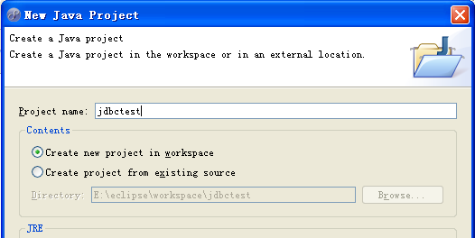
8.3.1 运行环境配置
图 8‑40 输入项目名称

Slide 37
8.3.1 运行环境配置
2. 加载JDBC驱动
在8.1.1中，我们已经介绍了4类JDBC驱动程序，这里我们采用第4类驱动，即MySQL官方发布的专用的驱动文件mysql-connector-java-5.1.0-bin.jar（本书配套光盘DB目录下提供），将其拷贝到当前的Project中，如图 8‑41所示。

Slide 38

8.3.1 运行环境配置
图 8‑41 驱动文件

Slide 39
8.3.1 运行环境配置
2.设置项目属性
右键选中该项目，在弹出菜单中选择【Properties】，对该项目的属性进行设置，如图 8‑42所示。

Slide 40
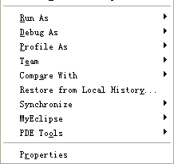
8.3.1 运行环境配置
图 8‑42 设置项目属性

Slide 41
8.3.1 运行环境配置
如图 8‑43所示，在项目的属性窗体中，点击左侧菜单中的【Java Build Path】进行编辑。在右侧的标签卡中，我们选择【Libraries】，对当前项目所用到的Java类库进行设置，单击【Add JARs】按钮添加所需要的Jar包文件。

Slide 42
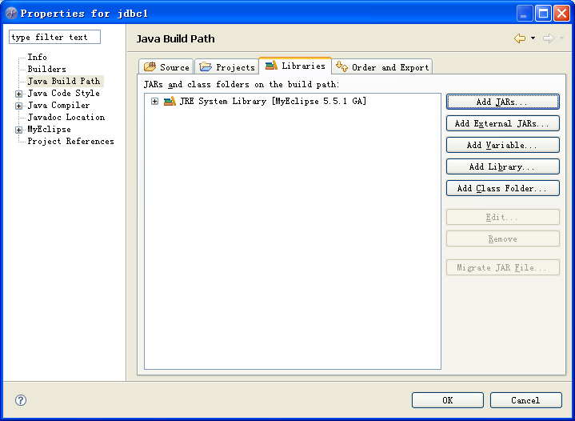
8.3.1 运行环境配置

Slide 43

8.3.1 运行环境配置
在弹出窗体中，选择当前项目中的驱动程序mysql-connector-java-5.1.0-bin.jar，如图 8‑44所示。
图 8‑44 选择驱动程序

Slide 44
8.3.1 运行环境配置
添加成功后，可以看到Libraries中出现了该JAR包，如图 8‑45所示。

Slide 45
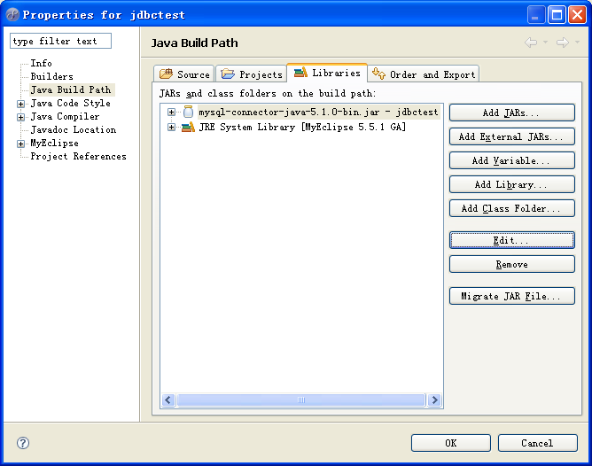
8.3.1 运行环境配置

Slide 46
8.3.2 查询操作
在当前的项目中创建一个新的Class类文件，该类名为dbquery，功能为查询并打印dbtest数据库的person表中id值为100的人员信息。实现代码如下：

Slide 47
8.3.2 查询操作
import java.sql.*; public class dbquery { public static void main(String[] args) { try { Class.forName("com.mysql.jdbc.Driver"); Connection conn = DriverManager.getConnection("jdbc:mysql://localhost:3306/dbtest?useUnicode=true&amp;characterEncoding=gbk","root", "test"); String strsql="select * from person where id=? "; PreparedStatement pstmt = conn.prepareStatement(strsql, ResultSet.TYPE_SCROLL_SENSITIVE,ResultSet.CONCUR_UPDATABLE); pstmt.setInt(1, 100); ResultSet rs = pstmt.executeQuery();

Slide 48
8.3.2 查询操作
while (rs.next()) { int id=rs.getInt("id"); String name = rs.getString("name"); int age=rs.getInt("age"); System.out.println("编号："+id+"姓名: " +name+" 年龄："+age); } rs.close(); pstmt.close(); conn.close(); } catch (Exception e) { e.printStackTrace(); } } }

Slide 49
8.3.2 查询操作
在以上代码中，创建PreparedStatement 对象时使用了带3个参数的方法，采用这种方式创建的PreparedStatement执行查询SQL语句后，得到的结果集中的游标可以上下自由滚动，这将是下一章中对结果集进行分页显示处理的前提。

Slide 50
8.3.2 查询操作
此外，作为一种良好的编程风格，数据操作完毕后，应依次关闭ResultSet、PreparedStatement和Connection对象，这将立即释放本次数据库访问所占用的资源，有助于避免潜在的内存问题。

Slide 51
8.3.3 插入操作
在当前的项目中创建一个新的Class类文件，该类名为dbinsert，功能为插入一条新纪录到dbtest数据库的person表中，查询并打印该表所有的记录。实现代码如下：

Slide 52
8.3.3 插入操作
import java.sql.*; public class dbinsert { public static void main(String[] args) { try { Class.forName("com.mysql.jdbc.Driver"); Connection conn = DriverManager.getConnection("jdbc:mysql://localhost:3306/dbtest?useUnicode=true&amp;characterEncoding=gbk","root", "test"); String strsql = "insert into person(name,age) values(?,?)"; PreparedStatement pstmt = conn.prepareStatement(strsql); pstmt.setString(1, "李晓华"); pstmt.setInt(2, 22); pstmt.executeUpdate();

Slide 53
8.3.3 插入操作
strsql = "select * from person"; PreparedStatement qpstmt = conn.prepareStatement(strsql, ResultSet.TYPE_SCROLL_SENSITIVE,ResultSet.CONCUR_UPDATABLE); ResultSet rs = qpstmt.executeQuery(); while (rs.next()) { int id=rs.getInt("id"); String name = rs.getString("name"); int age=rs.getInt("age"); System.out.println("编号："+id+" 姓名: " +name+" 年龄："+age); } rs.close(); pstmt.close(); conn.close(); } catch (Exception e) { e.printStackTrace(); } } }

Slide 54
8.3.3 插入操作
运行程序，从控制台输出的结果我们可以看到多出一条记录：编号101、姓名“李晓华”，年龄22岁，表明插入成功。以上代码中，实现了两个功能，第一部分执行插入，第二部分进行查询和打印。

Slide 55
8.3.4 更新操作
更新操作的开发与插入相类似，只需修改sql语句和相应的参数。假设我们要将编号为100的人员的年龄更新为24岁，核心的代码如下：

Slide 56
8.3.4 更新操作
String strsql = "update person set age=? where id=? "; PreparedStatement pstmt = conn.prepareStatement(strsql); pstmt.setInt(1, 24); pstmt.setInt(2, 100);
运行程序，从控制台输出的结果我们可以看到编号为100的“陈刚”年龄为24岁，表明更新成功。

Slide 57
8.3.5 删除操作
删除操作的开发也与前面的插入和更新相类似，只需修改sql语句和相应的参数。假设我们要将编号为100的人员记录从person表里删除，核心的代码如下（也可直接替换插入代码中的粗体字部分）：

Slide 58
8.3.5 删除操作
String strsql = "delete from person where id=? "; PreparedStatement pstmt = conn.prepareStatement(strsql); pstmt.setInt(1,100);
运行程序，从控制台输出的结果我们可以看到已经没有id值为100的记录，表明删除成功。

Slide 59
小提示
小提示：
在进行插入、更新和删除操作的时候，我们采用的是PreparedStatement的executeUpdate()方法，而进行查询的时候则是用executeQuery()方法，后者返回结果集（ResultSet），注意区别。

Slide 60
8.4 数据库连接池技术
在使用JDBC进行与数据库有关的应用开发中，过多的数据库连接或数据库连接管理混乱所造成的服务器资源开销过大成为制约大型企业级应用的瓶颈。对数据库连接的管理能显著影响到整个应用程序的伸缩性和健壮性，影响到程序的性能指标。

Slide 61
8.4 数据库连接池技术
数据库连接池正是针对这个问题提出来的。对于众多用户访问的Web应用，采用数据库连接池技术在效率和稳定性上比采用传统的连接模式要优化很多。

Slide 62
8.4 数据库连接池技术
如图8‑46所示，展示了采用了连接池技术对数据库进行管理和控制的流程图。
连接池
C
请求
C
C
DB
C
C
C
图 8‑46 采用连接池技术对数据库进行管理和控制的流程图

Slide 63
8.4.1 连接池的工作原理
数据库连接池负责分配、管理和释放数据库连接（Connection），它最大的优点是允许应用程序重复使用现有的数据库连接，而不需要总是创建新的连接。
连接池的核心工作原理如下：

Slide 64
8.4.1 连接池的工作原理
1.连接池在初始化时创建一定数量的数据库连接放到连接池中，这里的“一定数量”是指连接池的最小连接数。无论这些数据库连接是否被应用程序所使用，连接池都将一直保证至少有这么多的连接处于连接池中。

Slide 65
8.4.1 连接池的工作原理
2.当应用程序向数据库连接池发送连接请求时，只要连接池中有处于空闲状态的连接，就可以直接取出来使用。如果超过最小连接数了，连接池会创建新的连接。这些大于最小连接数的数据库连接在使用完不会马上被释放，它将被放到连接池中等待重复使用或是空闲超时后被释放。

Slide 66
8.4.1 连接池的工作原理
3.当应用程序向连接池请求的连接已经超过了最大连接数时，这些请求将被加入到等待队列中，直到前面有使用完的连接被放回到连接池里，处于空闲状态，才可以继续使用这些连接。

Slide 67
8.4.1 连接池的工作原理
4.当数据库连接的空闲时间超过最大空闲时间，则由连接池来彻底释放这些连接，以此来避免因为没有释放而引起的数据库连接遗漏。这项技术能明显提高对数据库操作的性能。

Slide 68
8.4.1 连接池的工作原理
在设置连接池的最小连接数和最大连接数的设置要考虑到下列因素：

Slide 69
8.4.1 连接池的工作原理
1.最小连接数是连接池一直保持的数据库连接数，如果设置过大，而应用程序对数据库连接的使用量很小，那么将会有较多的数据库连接资源被浪费；如果设置过小，远小于日常的访问量，那么连接池将要频繁地创建新连接，浪费服务器资源。

Slide 70
8.4.1 连接池的工作原理
2.最大连接数是连接池能容纳连接的最大数目，如果设置过小，而数据库连接请求数经常超过这个数目，那么将会经常有请求被加入到等待队列中，这会影响整个应用系统的访问效率；如果设置过大，超过服务器内存的负荷，反而可能导致服务器宕机。

Slide 71
8.4.2 连接池的配置与应用
Proxool是一种业界公认的性能较好的连接池实现技术，它提供了对常见的数据库驱动程序的连接池封装，只需要进行简易的配置就可以移植到现有的代码中，为现有的JDBC驱动程序增加连接池功能。

Slide 72
8.4.2 连接池的配置与应用
1.下载proxool的zip压缩包
2.解压缩proxool，复制其中lib下面的proxool-0.9.jar到Web项目中的web-info/lib下。
3.根据当前使用的数据库类型将其jdbc驱动 的jar包复制到web-info/lib下。
4.在web-info下建立文件：proxool.xml， 文件内容如下：

Slide 73
8.4.2 连接池的配置与应用
<?xml version="1.0" encoding="ISO-8859-1"?> <something-else-entirely> <proxool> <alias>MySQL</alias> <driver-url> jdbc:MySQL://localhost:3306/dbtest?useUnicode=true&characterEncoding=gb2312</driver-url> <driver-class>com.MySQL.jdbc.Driver</driver-class> <driver-properties> <property name="user" value="root" /> <property name="password" value="mis" /> </driver-properties> <maximum-connection-count>5000</maximum-connection-count> <minimum-connection-count>5</minimum-connection-count> <maximum-active-time>60000</maximum-active-time> </proxool> </something-else-entirely>

Slide 74
8.4.2 连接池的配置与应用
5.在web.xml文件内进行如下配置，使当前的Web项目启动时就读取proxool.xml中的各项配置信息从而进行连接池的创建。如下图：

Slide 75
8.4.2 连接池的配置与应用
<servlet> <servlet-name>ServletConfigurator</servlet-name> <servlet-class> org.logicalcobwebs.proxool.configuration.ServletConfigurator </servlet-class> <init-param> <param-name>xmlFile</param-name> <param-value>WEB-INF/proxool.xml</param-value> </init-param> <load-on-startup>1</load-on-startup> </servlet>

Slide 76
8.4.2 连接池的配置与应用
6.如果需要查看连接池实时的运行情况，可以继续在web.xml中添加配置代码，使用proxool提供的管理监控工具类AdminServlet，访问路径为/admin。

Slide 77
8.4.2 连接池的配置与应用
<servlet> <servlet-name>Admin</servlet-name> <servlet-class> org.logicalcobwebs.proxool.admin.servlet.AdminServlet</servlet-class> </servlet> <servlet-mapping> <servlet-name>Admin</servlet-name> <url-pattern>/admin</url-pattern> </servlet-mapping>

Slide 78
8.4.2 连接池的配置与应用
7.如果想测试连接池是否运行成功，可以编写一个JSP文件，在页面中嵌入调用数据库连接的代码片段：

Slide 79
8.4.2 连接池的配置与应用
<%!int i=0;%> <% try { Class.forName("org.logicalcobwebs.proxool.ProxoolDriver"); Connection conn = DriverManager.getConnection("proxool.MySQL"); i++; out.print("您已获取"+i+"个数据库连接"); } catch (Exception e) { e.printStackTrace(); } %>
以上代码中的“proxool.MySQL”中的“MySQL”必须与proxool.xml中的alias（连接池别名）值对应。

Slide 80
8.4.2 连接池的配置与应用
8.在地址栏里访问以上JSP，每次访问即获取连接池中的一个连接，然后访问http://localhost:8080/dbpooltest/admin查看连接池的运行状况，如图所示。

Slide 81
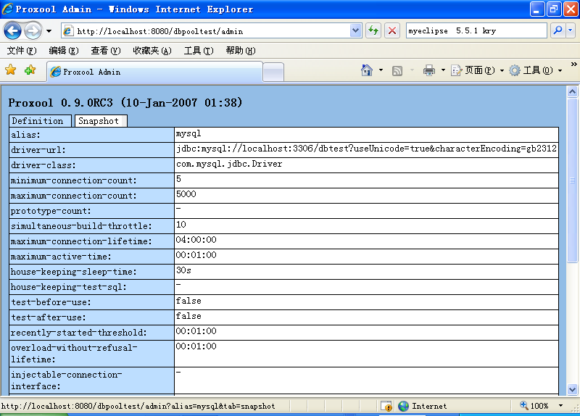
8.4.2 连接池的配置与应用

Slide 82
8.4.2 连接池的配置与应用
单击【Snapshot】按钮就可以看到目前连接池中的正被占用的活动连接数（Active）、处于空闲状态的可用连接数（available）以及所容纳的最大连接数（max），如图7-43所示。

Slide 83
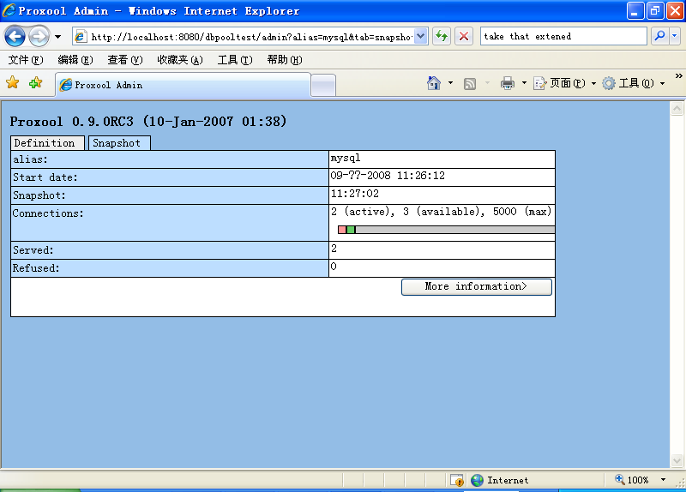
8.4.2 连接池的配置与应用

Slide 84
8.5 Web数据库编程

Slide 85
8.5.1 数据库连接对象设计
在Web项目中，数据库编程的代码属于模型层代码，需要对基本的数据库程序进行一定的封装和重用。以下将封装一个名为DBConnect的Java实用类，它是一个公共的类，所有需要与数据库建立连接的应用程序都只需访问并调用DBConnect中的有关方法即可。

Slide 86
8.5.1 数据库连接对象设计
DBConnect中包含两个私有成员变量：

Slide 87
8.5.1 数据库连接对象设计
通过对以上两个私有成员变量的封装，DBConnect可以在类的内部与数据库进行连接、执行SQL命令，而外部程序只需要调用DBConnect的相关方法即可，无需再对Connection、PreparedStatement对象进行具体操作。DBConnect的主要业务方法如下：

Slide 88
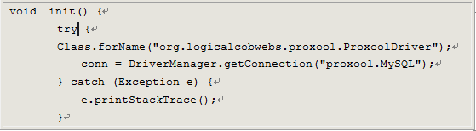
8.5.1 数据库连接对象设计
(1)init()方法
功能：加载连接池驱动，获得可用连接
返回类型：void
该方法的实现代码如下：

Slide 89

8.5.1 数据库连接对象设计
(2)prepareStatement(String sql)方法
功能：预编译SQL语句
返回类型：void
该方法的实现代码如下：

Slide 90
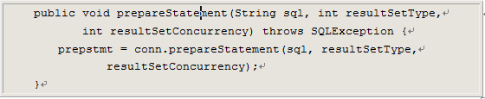
8.5.1 数据库连接对象设计
(3)prepareStatement(String sql, int resultSetType,int resultSetConcurrency)方法
功能：预设SQL语句（带3个参数）
返回类型：void
该方法的实现代码如下：

Slide 91
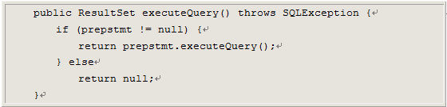
8.5.1 数据库连接对象设计
(4)executeQuery()方法
功能：执行查询SQL语句，返回结果集
返回类型：ResultSet
该方法的实现代码如下：

Slide 92

8.5.1 数据库连接对象设计
(5)executeUpdate()方法
功能：执行增加、删除和修改的SQL语句
返回类型：void
该方法的实现代码如下：

Slide 93
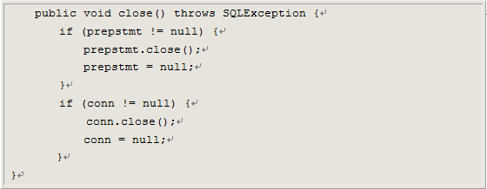
8.5.1 数据库连接对象设计
(6)close()方法
功能：关闭PreparedStatement以及Connection对象，释放资源
返回类型：void
该方法的实现代码如下：

Slide 94
8.5.2 DAO设计模式
DAO（Data Access Object）即数据访问对象，专门负责与数据库打交道，属于MVC中的模型层中的对象。J2EE开发人员使用数据访问对象的设计模式，以便将低级别的数据访问逻辑与高级别的业务逻辑分离。

Slide 95
8.5.2 DAO设计模式
实现DAO模式需要把对数据库的操作（例如增加、删除、修改等操作）全部封装在DAO对象里。譬如如果要插入一个新的用户记录，在DAO中我们只需要封装一个insert(User user)方法，具体的操作在该方法体中实现。外部程序（如Servlet）只需要调用DAO中的这个insert(User user)方法即可完成整个插入新用户的操作，而无需知道插入的过程是如何具体实现的。

Slide 96
8.5.2 DAO设计模式
以下将为数据库中的Person表构建一个对应的DAO类，提供对此表进行增加、删除、修改、查询等操作的实用方法。

Slide 97
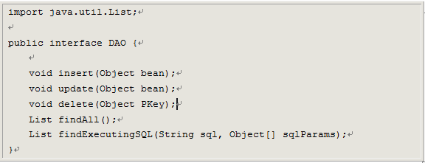
8.5.2 DAO设计模式
首先，在Web Project的src目录下建立名为DAO的子目录，在此目录下创建DAO接口，该接口中包含增加、删除、修改、查询等抽象方法。

Slide 98
8.5.2 DAO设计模式
第二步，编写PersonDAO类。每一个DAO类都实现自第一步中的DAO接口，按照Java语言的机制，这些DAO类中都必须实现DAO接口中声明的抽象方法，这样可以使得整个项目中所有的DAO类中增加、删除、修改、查询等方法的名称都是一致的。

Slide 99
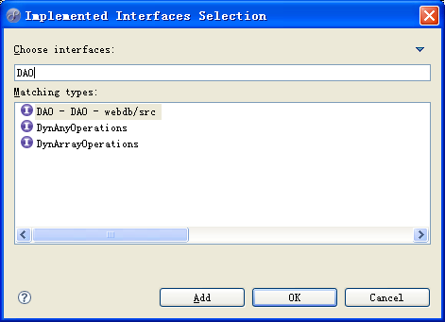
8.5.2 DAO设计模式
在当前项目下创建PersonDAO类：在“New Java Class”向导窗体中，输入类名“PersonDAO”,单击Interfaces框右侧的
【Add】按钮，弹出如所示选择框。

Slide 100
8.5.2 DAO设计模式
在“Choose interfaces”中输入DAO，可以看到在下方“Matching types”中列出了待选的接口，其中有我们在第二步编写好的接口DAO，依次单击【Add】和【OK】按钮完成接口的添加，并回到类生成向导窗口。

Slide 101
8.5.2 DAO设计模式
单击【Finish】按钮完成类的创建，看到自动生成的PersonDAO.java代码页
最后一步的工作是把自动生成的这些方法具体实现

Slide 102
8.5.2 DAO设计模式
从以上代码我们不难看出，DAO接口实际上提供了统一的数据操作的方法声明，所有实现该接口的操作类都要实现接口中所有的方法。所以接口是一种规范，一方面使所有的开发人员都按统一的名称、参数等来进行实现和调用，另一方面使整个程序内部、程序之间的结构看起来更为清晰，有助于今后程序的重用和维护。

Slide 103
本章小结
本章主要介绍了Web开发中非常关键的数据库编程的相关内容，包括JDBC的基本概念和原理、JDBC的API及其调用、数据库连接池以及Web数据库编程等技术知识。本章中的很多内容具有较强的实际操作性，例如当前热门的数据库管理系统MySQL的安装使用以及用MyEclipse开发JDBC程序。

Slide 104
8.6 本章小结
本章在最后介绍了Web数据库编程的主流设计模式DAO，这也是实际Web项目中必须掌握的开发模式之一。在下一章的Web系统实例开发中将把本章的数据库编程技术运用到MVC模式中，作为模型层组件进行调用。

Slide 105
本章习题
1、JDBC的驱动程序和JDBC API有什么联系与区别？
2、MySQL的服务器和客户端分别包含哪些软件？简要描述它们各自的作用。
3、请在MySQL中建立student表（编号、姓名、电话、E-maill、家庭住址、邮政编码），然后编写一个JDBC应用程序实现对该表进行记录插入的功能。

Slide 106
本章习题
4.请简述数据库连接池的基本工作原理以及Proxool的配置步骤。
5.请以第2题中所建立的student表为基础，创建一个名为student的JavaBean，并实现一个包含增、删、改方法的DAO类。

